Slide 1

얼마예요? (How much?)
이거 얼마예요? (How much is it?)

Slide 2
안녕하세요? 저는 학생이에요
(How are you? I am a student)
제 이름은 김현수예요.
(My name is Kim Su Hyun)
한국 사람이에요. 서울에서 왔어요.
(I am Korean from Seoul)
만나서 반가워요.
(Nice to meet you)

Slide 3
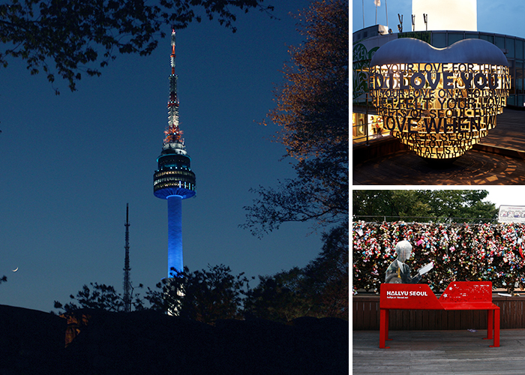
베스트 5 장소=> 남산타워 (Nam san tower)
(The most popular places for tourists)

